Slide 1
WEB ETERNA

Slide 2
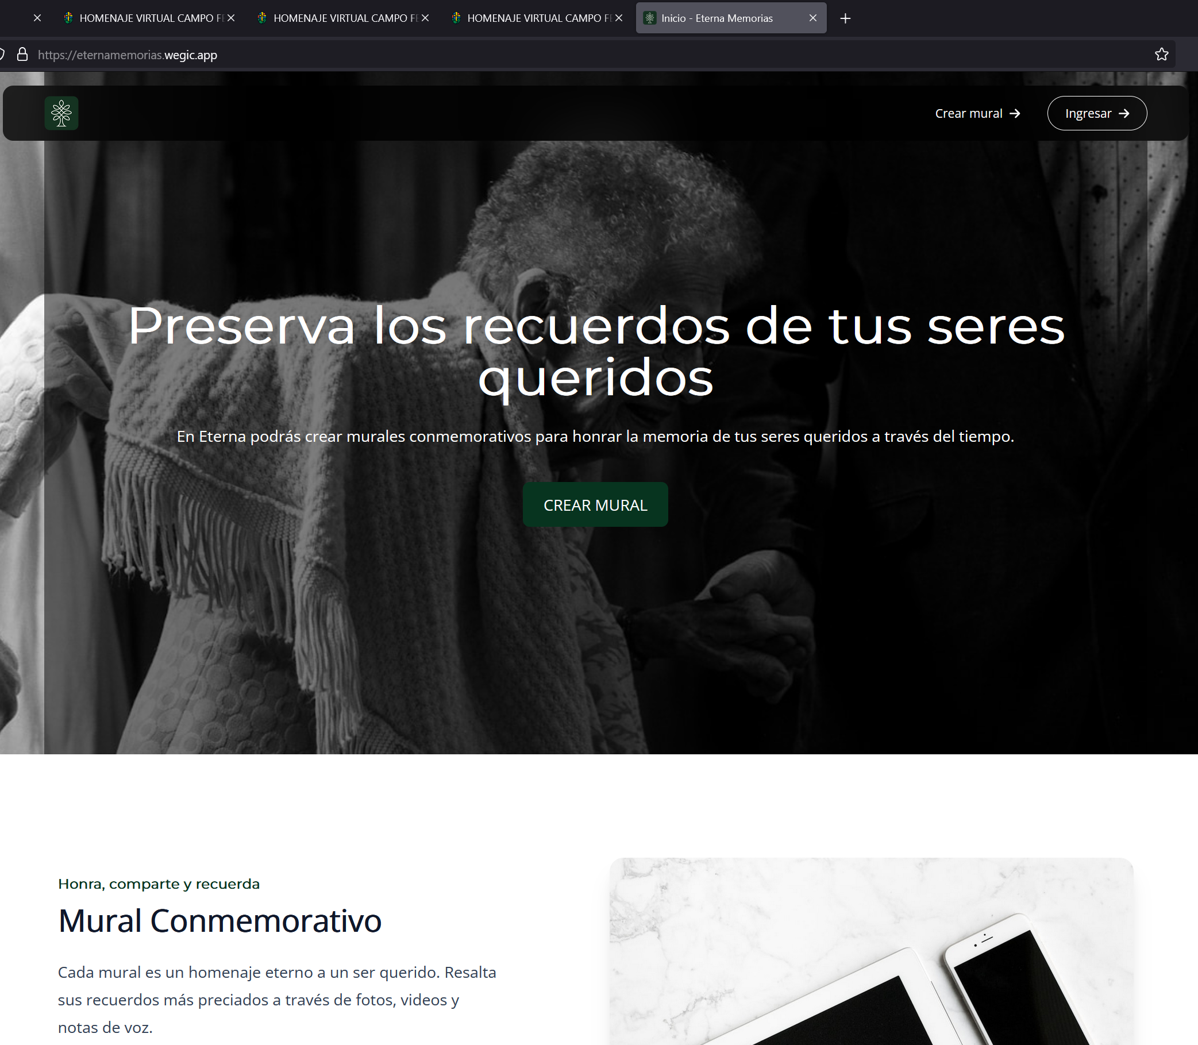
WEB

Slide 3
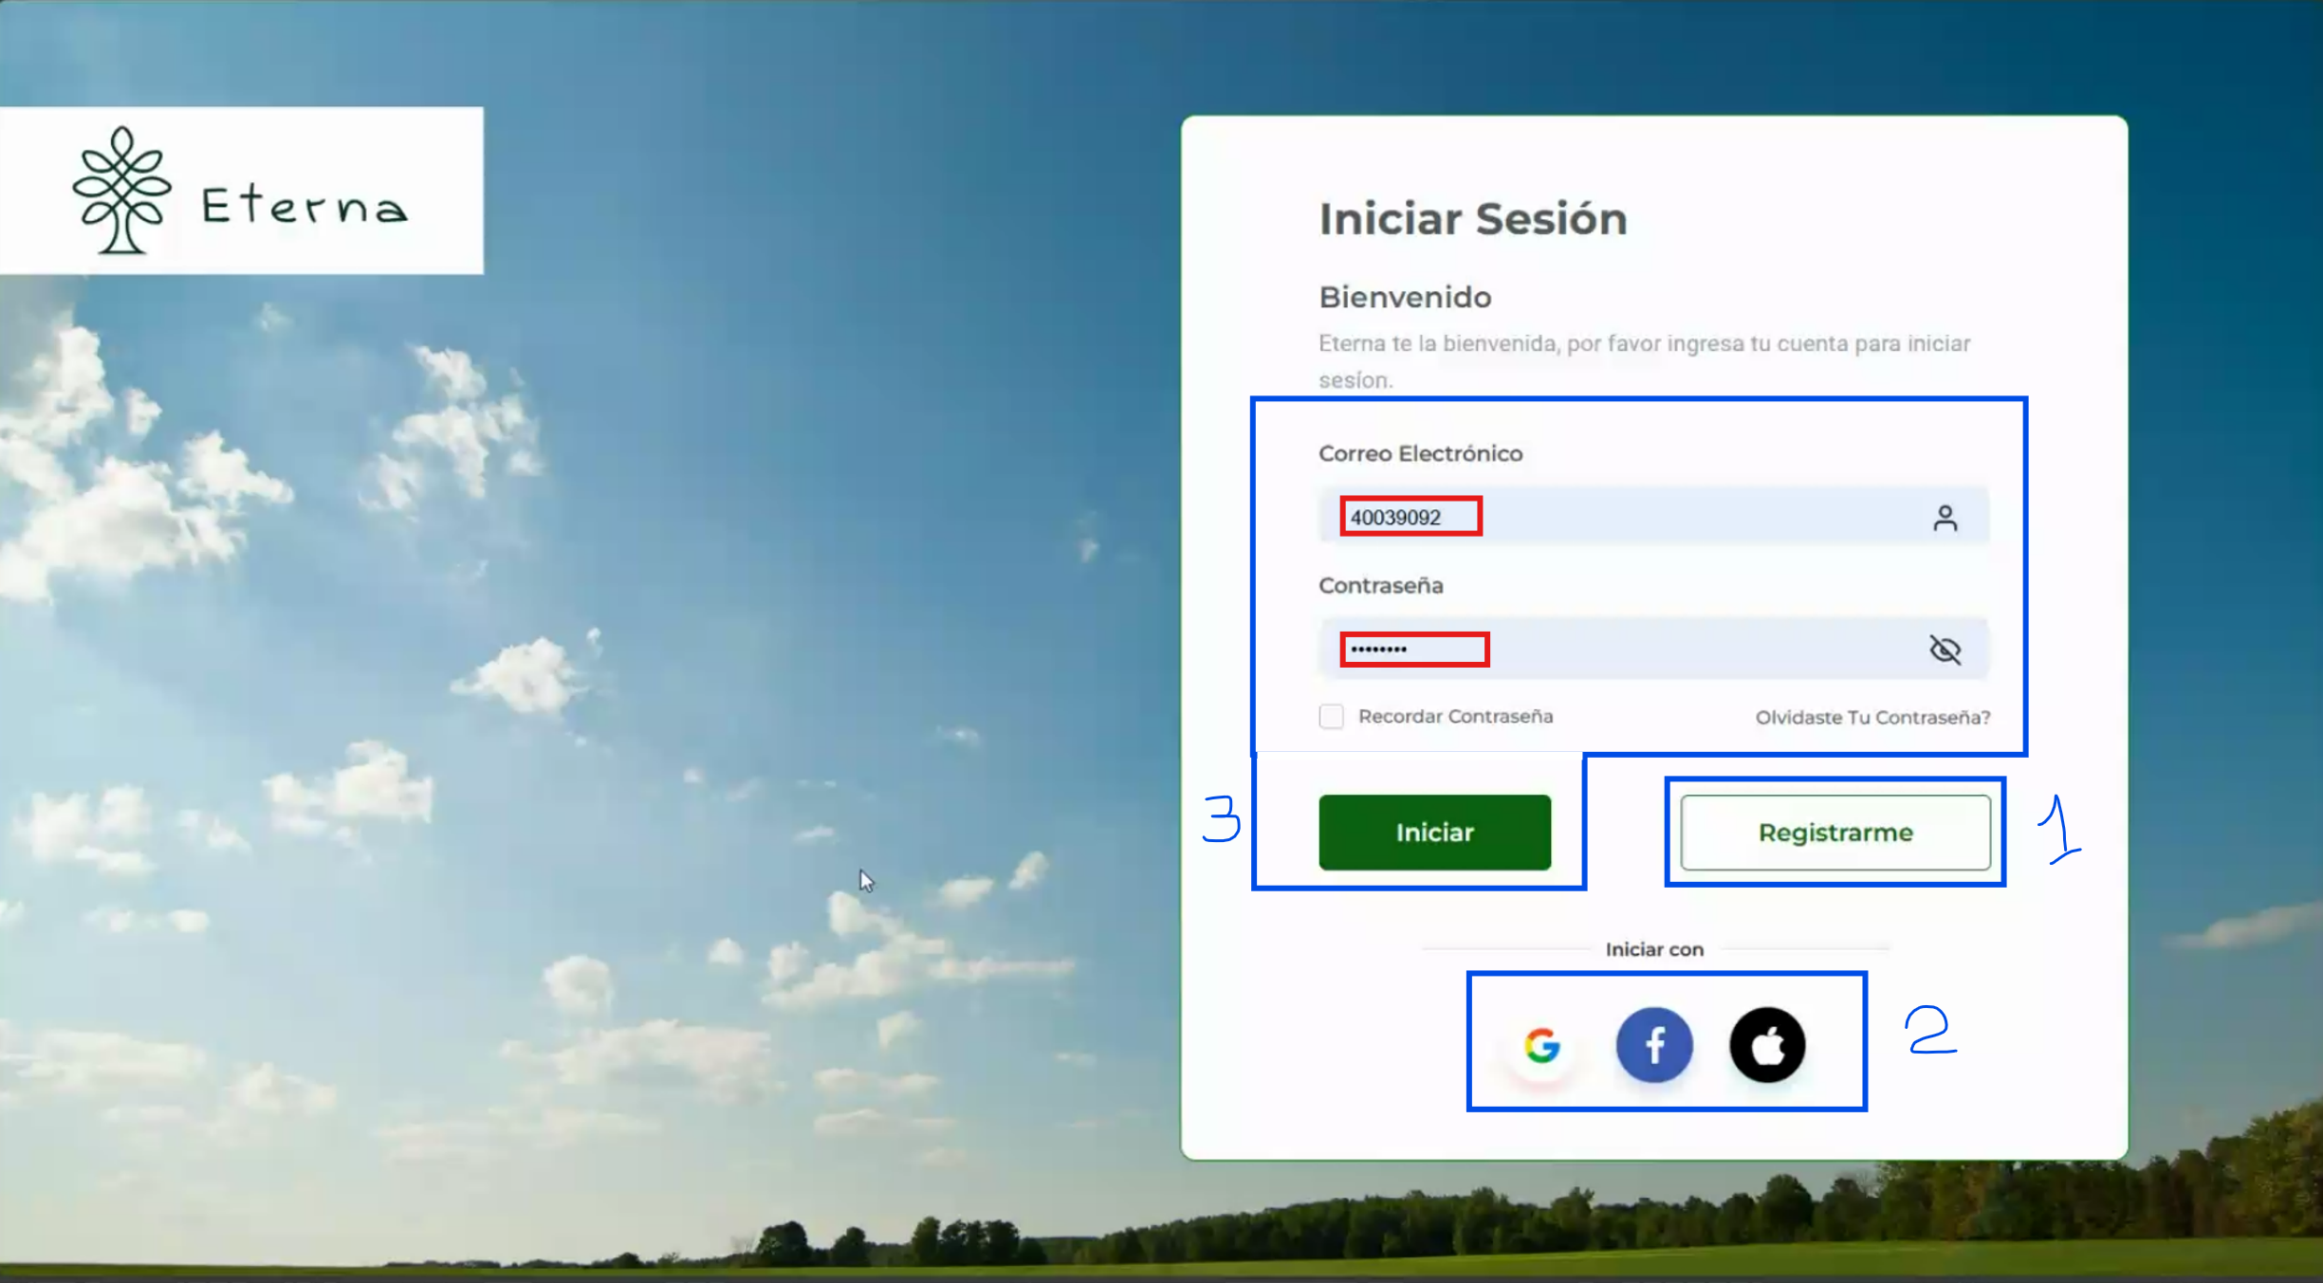
A) Inicio de Sesión
Registrarme, nueva pantalla
Para ingresar con tu propio
Correo y contraseña. (paso B)
2) Ingresa con tu cuenta de
Google, Facebook o Apple.
(paso C)
3) Si realizaste el paso (1)
Podrás ingresar con tu propio
Correo y contraseña. (paso F)
Debe estar limpio el correo y contraseña, la primera vez y el correo solo debe aceptar correos.

Slide 4
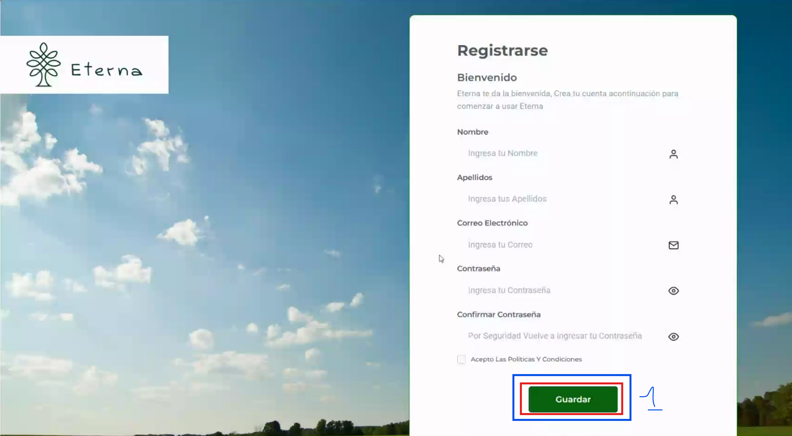
B) Registrarme
Confirma la información,
Mínima que el usuario
Completa en el formulario
para crear una cuenta, con
Correo y Contraseña. (paso D)
El botón debe cambar a “Crear Cuenta”.

Slide 5
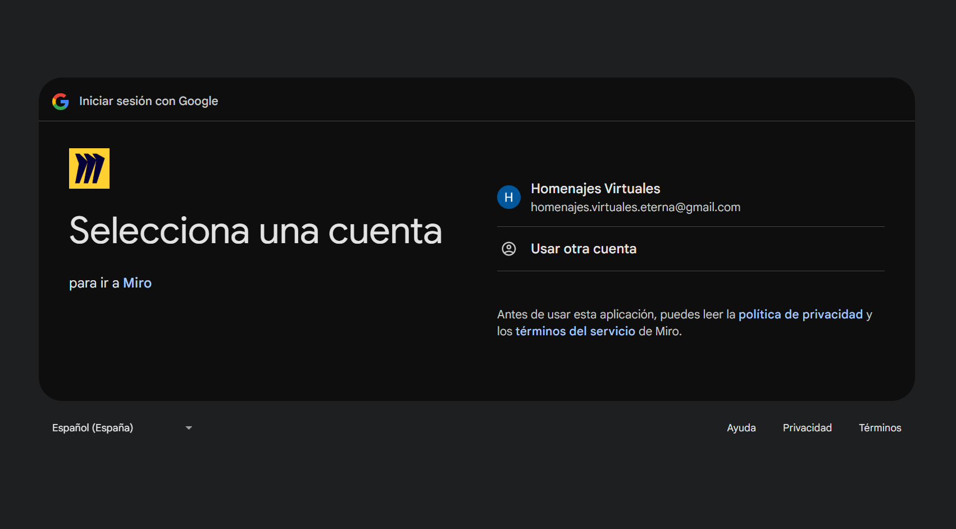
C) Login Proveedor (Google, Facebook, Apple)

Slide 6
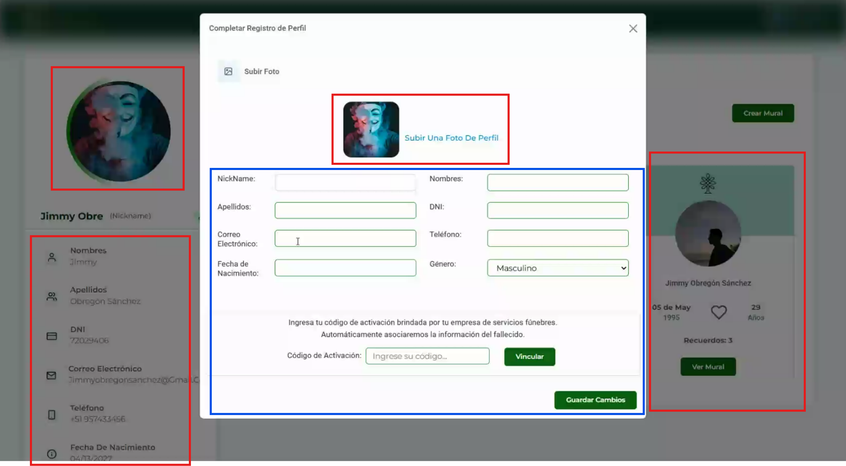
D) Eterna Completa datos
Solo la primera vez que
Ingrese al portal Eterna, le pedirá al usuario completar su información personal. En este punto también se solicita vincular su cuenta con CAMPO FE.
Guardar Cambios (paso E)
Todos los marcado en rojo, debe estar vacío o no mostrarse. Ya que la primera vez no existe información
VINCULAR: Api para obtener la información / Código de Activación, en base al Proveedor de servicio Funerario.

Slide 7
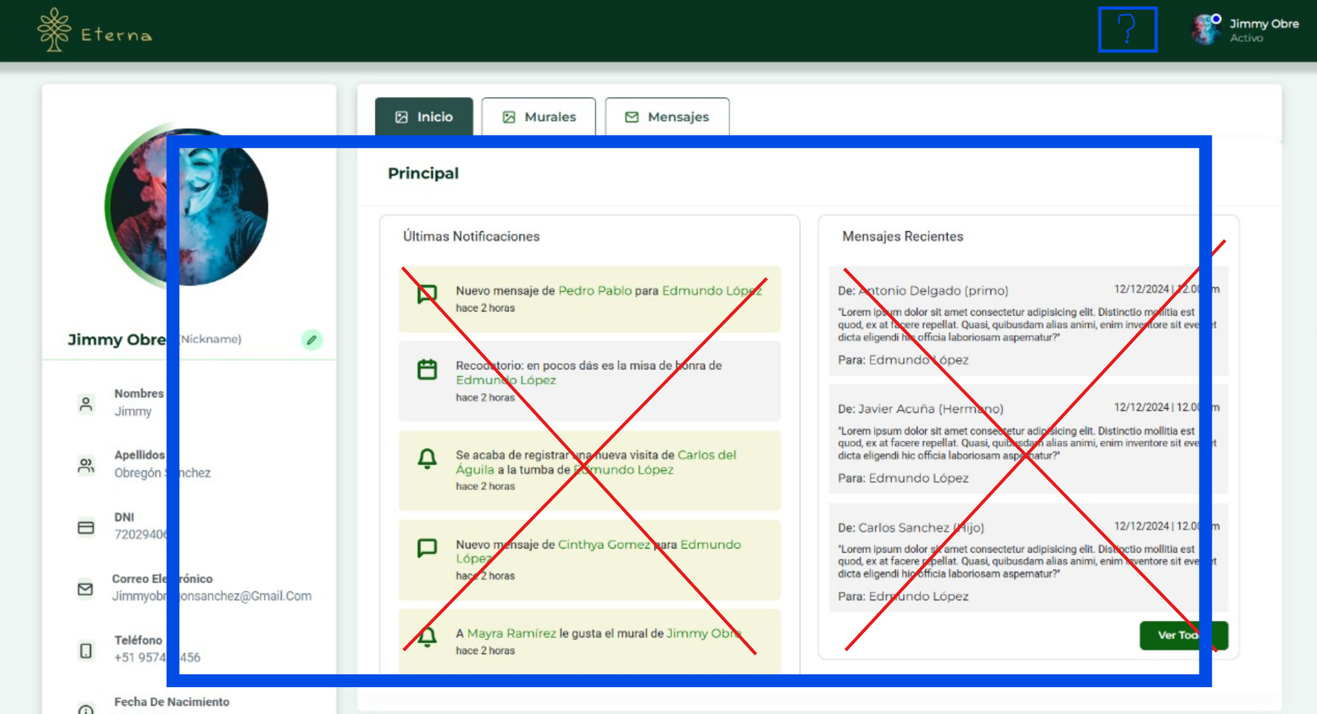
E) Eterna Banner Bienvenida
CUADRO AZUL: La primera vez se muestra unos banners (al menos 3), donde se muestra un resumen de las funcionalidades de la plataforma.
Una vez que el usuario ve las bondades de la plataforma le permite cerrar (Paso F). Estos banner deben estar disponibles nuevamente por usuario en la parte superior como una AYUDA.
La primera vez la lista de últimas Notificaciones y Mensajes Recientes , está en Blanco, con un mensaje que infique, “Aún no existen notificaciones” / “No cuenta con nuevos mensajes.”

Slide 8
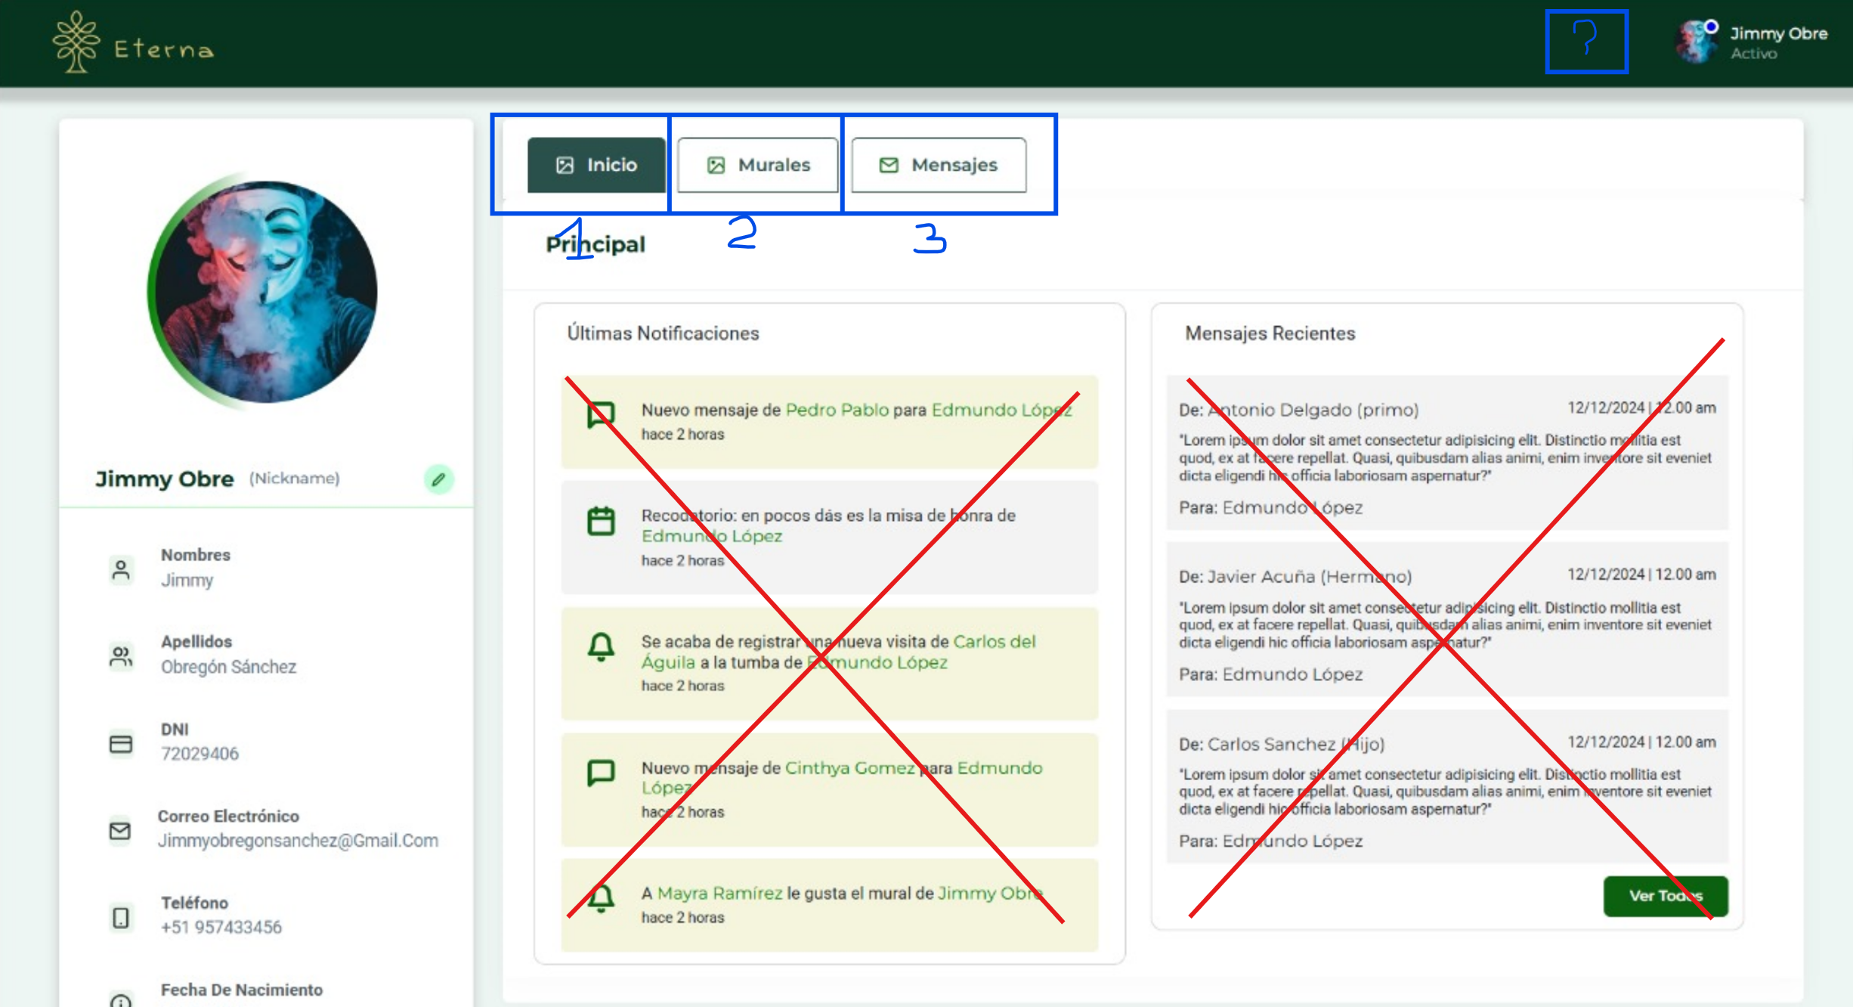
F) Eterna Plataforma - INICIO
INICIO (Pantalla Actual – Paso F)
Murales – (Paso G)
Mensajes – (Pago X)
La primera vez la lista de últimas Notificaciones y Mensajes Recientes , está en Blanco, con un mensaje que infique, “Aún no existen notificaciones” / “No cuenta con nuevos mensajes.” La primera vez no existen murales creados.
La primera vez que no existen murales, las pestañas “INICIO” y “MENSAJES”, no se muestran.

Slide 9
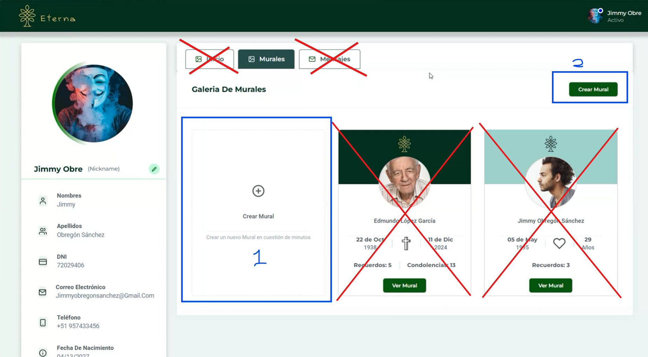
G) Eterna Plataforma - MURALES
Botón para crear Mural, reemplazar el texto “Crear un nuevo mural en cuestión de minutos”, por “__ pendiente texto___”. (Paso H)
Botón crear Mural tiene la misma funcionalidad de arriba.
La primera vez no existen murales creados.
La primera vez que no existen murales, las pestañas “INICIO” y “MENSAJES”, no se muestran.

Slide 10
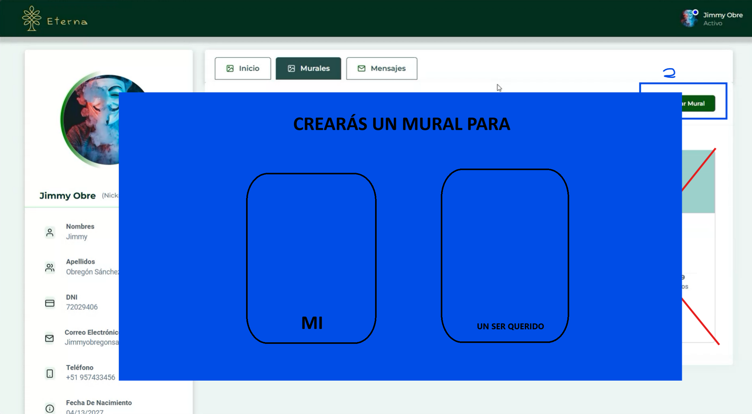
H) Eterna Plataforma – CREAR MURAL
El crear mural para MI, Simplifica el registro, ya que se cuentan con los datos del administrador, para no volver a repetirlos. (Paso K)
El botón crear mural para mi ser querido, simplemente inicia el mural vacío. (Paso I)
Lo que determina si un mural es para un VIVO o FALLECIDO, es si registró el valor de Fecha de Defunción.
* PROPONER VISTA AZUL Crea un mural para ti mismo o para un ser querido, ya sea que esté con nosotros o haya partido. Un homenaje que celebra la vida y el amor que perdura.
Descripción e Imagen
Descripción e Imagen
Crea un mural para ti, un homenaje a tu vida.
Crea un mural para tu ser querido, un tributo eterno
(1)
(2)

Slide 11
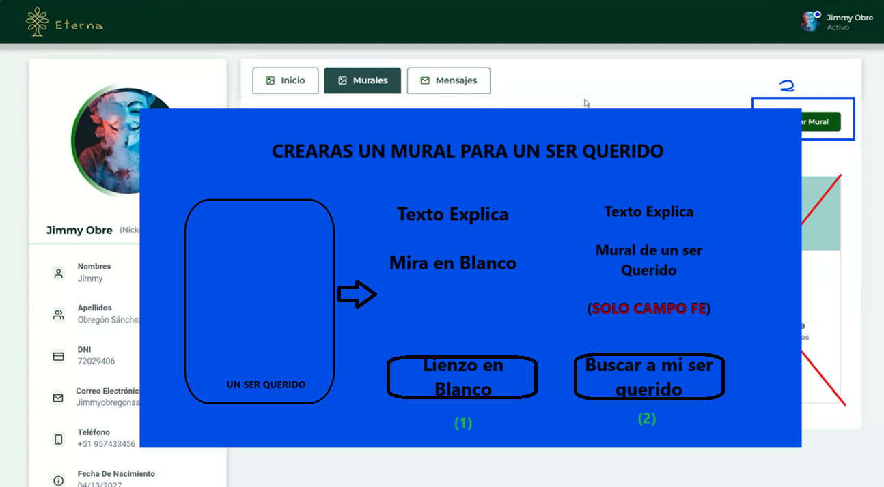
I) Eterna Plataforma – CREAR MURAL
Crear un mural en Blanco, el usuario completa todos los campos. (Paso K)
Busca un ser querido, el servicio obtendrá información de CAMPO FE para lista los Beneficiarios de un Titular CAMPO FE. (Paso J)
* PROPONER VISTA AZUL

Slide 12
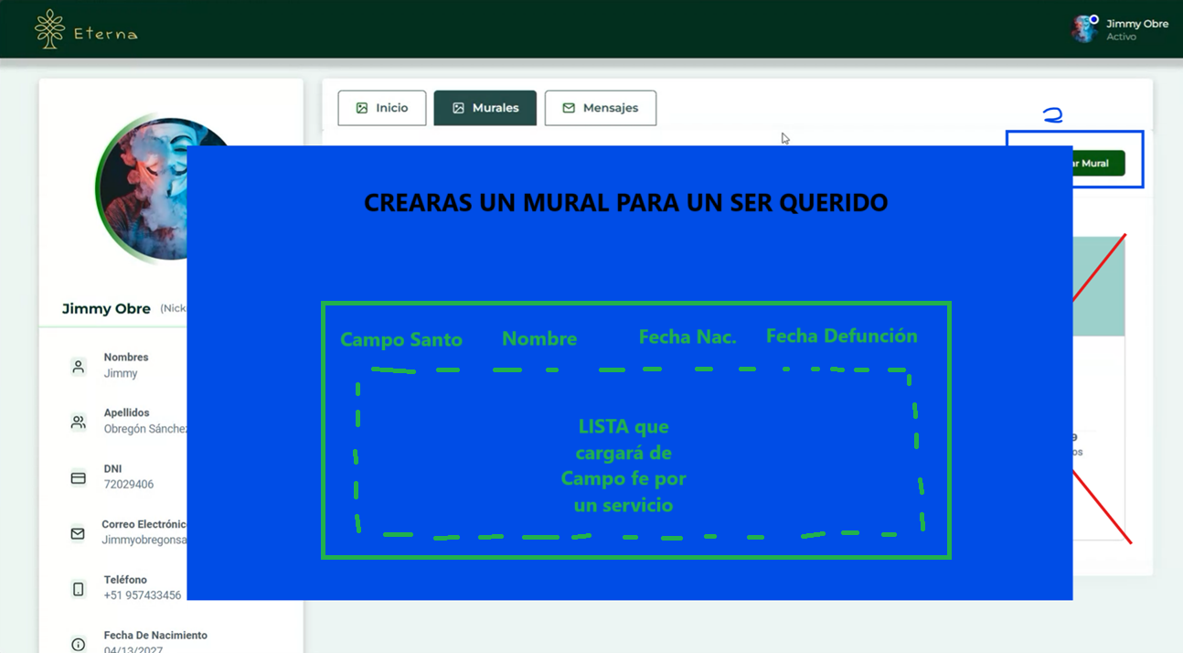
J) Eterna Plataforma – CREAR MURAL
Lista los fallecidos del creador del Mural.
En base la lista, el usuario podrá seleccionar una persona de la lista y “Crear el muro” (Paso K)
* PROPONER VISTA AZUL

Slide 13
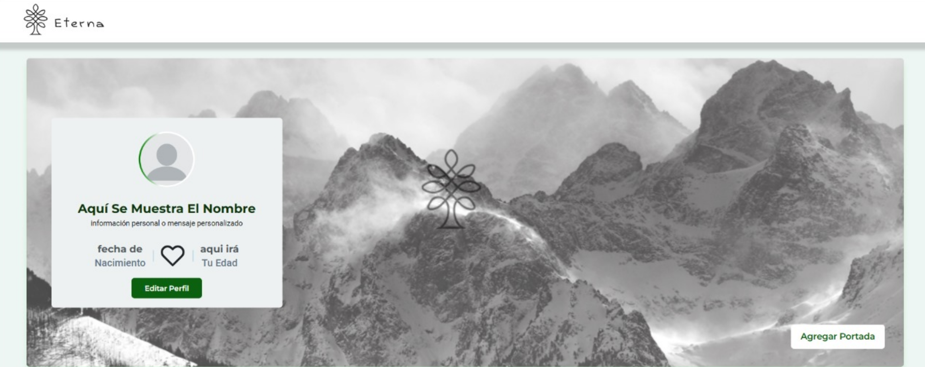

K) Eterna Plataforma – CREAR MURAL
Validar línea de tiempo al registrar los recuerdos

Slide 14
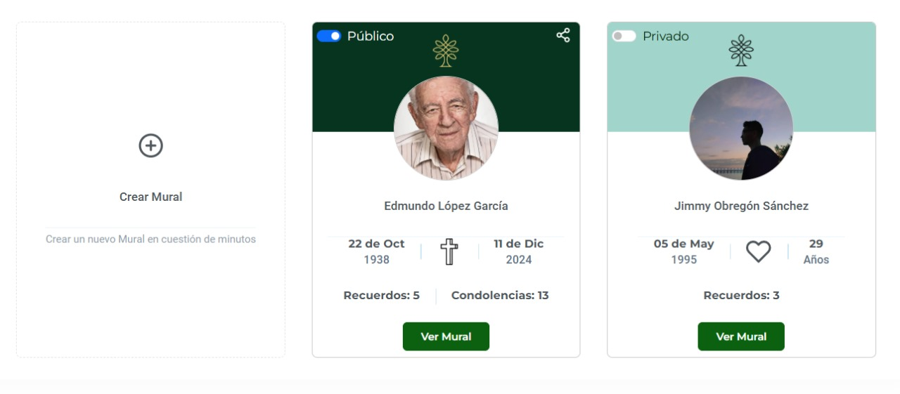
L) Eterna Plataforma - MURALES

